Slide 1

Загадка
Под линейку я рисую
Очень ровную, простую
Всем заметную черту.
Как фигуру назову?

Slide 2
Виды деятельности
Создание
эталона
Самопроверка
Открытие
нового знания
Этапы работы
Пробное задание
Работа в группах
самооценка,
Причина затруднения
Самостоятельная
работа

Slide 3
Отгадайте кроссворд
 |  |  |  |  | 2
 |  |  | 3
 |  | 4
1
Множество точек, построенных с помощью линейки.
То, что не имеет частей.
Часть прямой, ограниченная двумя точками.
Часть прямой, имеющая начало, но не имеющая конца.

Slide 4

ПРОВЕРЬ !
 |  |  |  |  | 2
 |  |  | 3 | о | т | р | е | з | о | к
 |  |  |  |  | о
 |  | 4 | л | у | ч
 |  |  |  |  | к
1 | п | р | я | м | а | я

Slide 5

Классная работа.
Прямая. Отрезок. Луч.

Slide 6

Выполнить задание и проанализировать его по плану:
1.Выяснить какой геометрической фигурой является данная линия
2. Сделать вывод о какой фигуре идет речь.
3. Создать эталон.

Slide 7
Эталон
Знать!!! | Уметь!!!
Отрезок – часть прямой, ограниченная двумя точками этой прямой.
Прямая –линия, которая не имеет ни начало, ни конца.
Луч – часть прямой, ограниченная с одной стороны какой-либо точкой этой прямой.
    Какие из следующих утверждений вы выбрали бы для того, чтобы объяснить, что такое отрезок и что такое луч:
M
N
А
В
N
M
Notes:
Цель этого упражнения – формирование у учащихся потребности в четкой формулировке определения понятия. Так, два утверждения «- отрезок – это часть прямой;» и «- луч – это часть прямой;» каждое из которых является верным, не может дать полного представления о том что такое отрезок и что такое луч. Поэтому у школьников возникает потребность дать более точное описание понятия. Таким образом достигается поставленная цель.

Slide 8
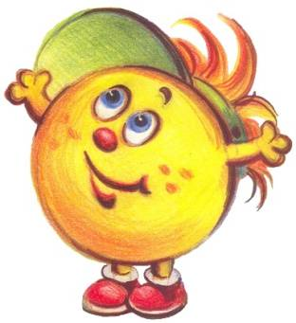
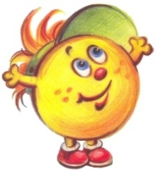

Правила работы в группе
П
В группе должен быть ответственный.
  Если не понял, переспроси.
  Один говорит, другие слушают.
  Свое несогласие высказывай вежливо.
Работать должен каждый на общий результат.

Slide 9
Практическое задание
1. Сколько прямых можно провести через две точки?
2. Сколько отрезков соответствует двум точкам?
3. Сколько прямых можно провести через одну точку?
4. Сколько общих точек могут иметь две прямые?

Slide 10
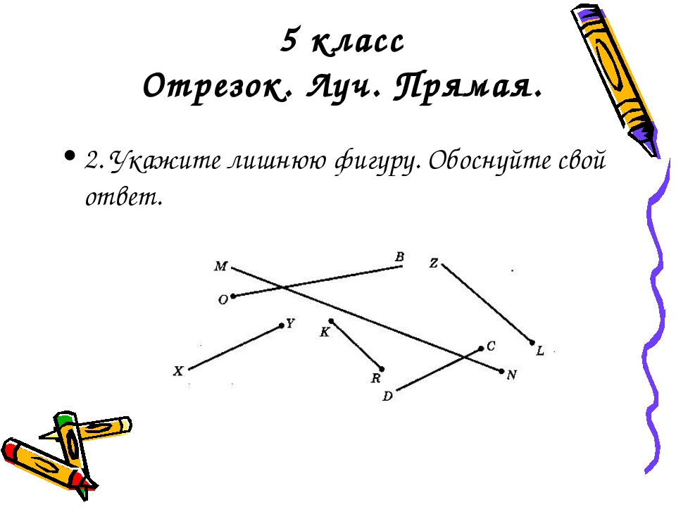
Укажите лишнюю фигуру

Slide 11
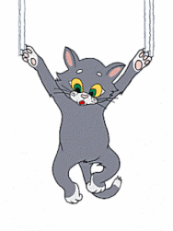

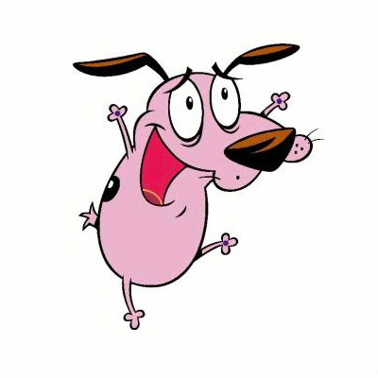
Физкультминутка

Slide 12
Задание №1
Начертите отрезок DR и отметьте на нем точки С и Т. Запишите все получившиеся отрезки.
R
T
C
D
Ответ: DC, CT, TR, DT, СR, DR

Slide 13
Задание №2
Начертите прямую ЕК и отметьте на ней точку O. Запишите все получившиеся лучи.
K
O
E
Ответ: ОЕ, ОК

Slide 14
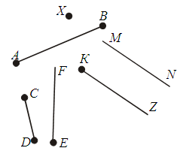
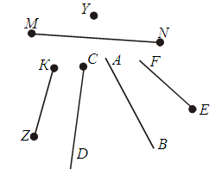
Самостоятельная работа
Вариант I
Рассмотрите рисунок.
1. Заполните пропуски. На чертеже даны:
Отрезки: ___ ; ____.
Лучи: _____;______.
Прямые: ____ ; ______.
Вариант II
Рассмотрите рисунок.
1. Заполните пропуски. На чертеже даны:
Отрезки: ___ ; ____.
Лучи: _____;______.
Прямые: ____ ; ______.

Slide 15

Самопроверка
Вариант I
Отрезки ___АВ; СD____;
лучи_____EF;_KZ______;
прямые_____MN______.
Вариант II
Отрезки:___ MN; _ KZ _____;
лучи_____ СD ;_ EF ______;
прямые_____ АВ _______.

Slide 16
Выполните тест:
1.У какой геометрической фигуры нет ни начала, ни конца?
А) отрезок Б) прямая В) луч Г) плоскость
2. У какой фигуры есть начало, но нет конца?
А) отрезок Б) прямая В) луч Г) плоскость
3. У какой геометрической фигуры есть начало и конец?
А) отрезок Б) прямая В) луч Г) плоскость
4. У какой фигуры нет края?
А) отрезок Б) прямая В) луч Г) плоскость
5. Такие фигуры, как треугольник, четырехугольник состоят:
А) Из точек Б) Из отрезков В) Из прямых
Г) Отрезков и точек.

Slide 17
Взаимопроверка
1 | 2 | 3 | 4 | 5
Б | В | А | Г | Г

Slide 18
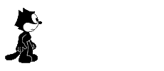

Установить соответствие:
Луч | обозначается заглавной латинской буквой
Отрезок | состоит из звеньев
Прямая | имеет начало, но не имеет конца.
Ломаная | имеет начало и конец
Точка | не имеет ни начала, ни конца

Slide 19
